Slide 1
Noticiero
Proyecto Infraestructura Virtual
2018-2019

Slide 2


Slide 3
Índice
Introducción
Versión anterior
Herramientas utilizadas
Integración continua
Test
Despliegue en PaaS : Heroku
Virtualización ligera : Docker
Virtualización completa : Azure
Bibliografía

Slide 4
Introducción
Mi proyecto creado para la asignatura de infraestructura virtual, se basa en un micro-servicio en la nube.
Su funcionalidad es ser un “noticiero” como su nombre índica. Sera como una aplicación en la que el usuario, puede introducir una serie de noticias, consultarlas, por usuario, o fecha.
Esta versión de la aplicación está en pruebas, pero en un futuro, será puesta en desarrollo y mejoraremos tanto su funcionalidad, como su base de datos…

Slide 5
Versión anterior ..
Anteriormente, en un inicio, cuando se le propuso la idea al profesor, nuestra aplicación iba a ser un Bot de Telegram..
Por una serie de circunstancias decidí dejar esta idea, y centrarme simplemente en hacer un noticiero más simple..
En un futuro, cabe destacar que podríamos implementar la versión inicial, de tener un canal de noticias en Telegram o otra plataforma similar.

Slide 6

Herramientas utilizadas
Lenguaje : Python3
Entorno de desarrollo virtual : virtualenv
Base de datos: MariaDB (Actualmente para el almacenamiento estático usaremos ficheros JSON)
Test: Travis-CI.
Para realizar el testeo de la aplicación: unittest
Micro-Framework : Flask

Slide 7
Integración continua
En nuestro proyecto, hemos introducido la integración continua para poder realizar los test, con Travis-CI
Hemos creado una clase que se llama Noticias en la que podremos realizar una serie de funciones como :
Obtener todas las noticias de un determinado día.
Obtener las noticias que un usuario público en un determinado momento.
Añadir una noticia a la lista de noticias.

Slide 8
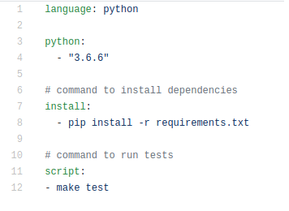
Para detectar los fallos usaremos una serie de test, basándonos en Travis-CI
Hemos tenido que instalar Travis, seleccionar nuestro proyecto para que puedan pasar los test, y tendremos que añadir un fichero de configuración llamado:
.travis.yml
También tendremos que instalar los requerimientos que nuestra aplicación necesita.

Slide 9

Test
Los test que hemos usado son:
testFecha : comprueba que la fecha tenga el formato aaaa-mm-dd por lo que no puede ser ni una cadena, ni un número suelto.
testUsuario : nosotros hemos prefijado que el usuario sea un número, por lo que no pude ser una cadena
testAniadirNoticia: para poder añadir una noticia, la fecha que ponemos se pone dentro del set como la fecha actual de día, ya que nosotros no hemos puesto la fecha como la fecha del suceso si no como la fecha de públicación de la misma. Esta tiene que cumplir que el usuario sea un número y la noticia una cadena.

Slide 10

Despliegue PaaS : Heroku
Para que nuestro micro-servicio empiece a funcionar se ha elegido como PaaS (Platform as a Service) : Heroku
Heroku es una plataforma como servicio de computación en la Nube que soporta distintos lenguajes de programación.
Hemos elegido heroku, simplemente por que es gratuito, es fácil de usar, permite la integración con Github y Travis-CI

Slide 11
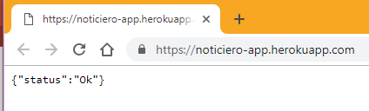
Pasos para el despliegue
Nos creamos una cuenta en Heroku
Creamos una nueva aplicación
Creamos un documento con los Dynos, que se llama Procfile (Su función es indicar el comando que se tiene que ejecutar, nos indica el fichero en Python donde se produce el despliegue)
Asociamos Github con Heroku, y le indicamos que realice el despliegue automático.
Despliegue : https://noticiero-app.herokuapp.com/

Slide 12
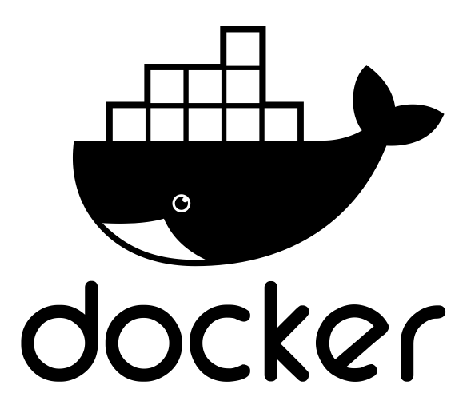
Configuramos el entorno de pruebas usando contenedores Virtualización ligera : Docker
Hemos usado Docker como contenedor, ya que nos permite aislar la aplicación para que podamos hacer el despliegue de forma sencilla, garantizando que nuestro despliegue sea escalable de forma eficiente.
El despliegue del contenedor, lo hemos realizado en Heroku
La publicación de la imagen ha sido en DockerHub

Slide 13
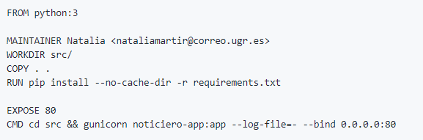
Hemos tenido que crear un documento llamado DockerFile:

Slide 14
Despliegue y creación de la imagen
Para el despliegue en heroku, hemos creado el archivo, heroku.yml que nos permitirá crear la imagen a partir del DockerFile.
Hemos indicado a Heroku, que nuestra aplicación es un contenedor.
Para crear la imagen, hemos entrado en la pagina: https://hub.docker.com/
Contenedor : https://contenedornoticias.herokuapp.com/
Despliegue de la imagen : https://hub.docker.com/r/natalia2911/proyectoiv-bot/

Slide 15




Despliegue en Azure : Virtualización completa
Para ello hemos tenido que crearnos una cuenta en Azure, con una subscripción.
Con vagrant, hemos creado una máquina virtual en azure, con el fichero Vagrantfile.
Hemos creado un archivo de aprovisionamiento con ansible, llamado playbook.yml en el que queremos preparar la máquina para su correcto funcionamiento.
Por último hemos creado un fichero con Fabric, llamado fabfile.py en el que se ejecutaran una serie de funciones de manera remota.

Slide 16
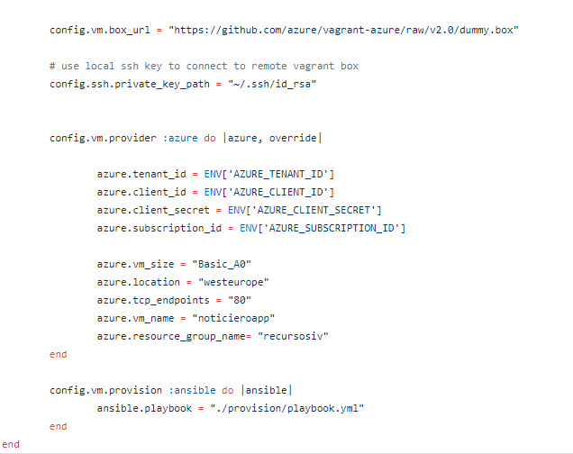
Vagrantfile

Slide 17
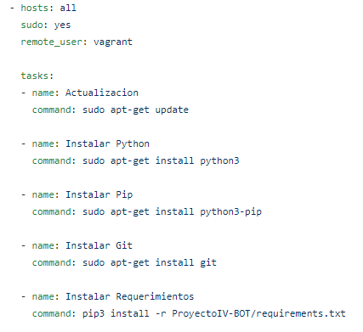
Playbook.yml

Slide 18
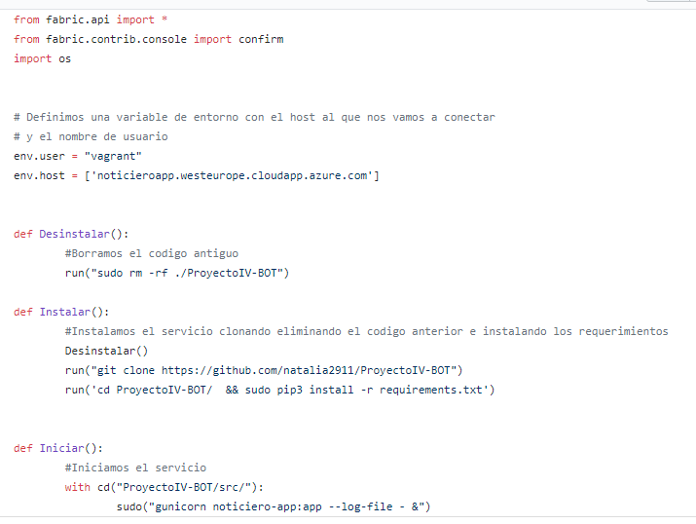
Fabfile.py

Slide 19

Despliege final : 13.80.251.123
DNS : noticieroapp.westeurope.cloudapp.azure.com

Slide 20

Enlace proyecto:
https://github.com/natalia2911/ProyectoIV-BOT

Slide 21
Bibliografía
https://www.mysql.com/
https://mariadb.org/
https://docs.python.org/3/library/unittest.html
https://rukbottoland.com/blog/tutorial-de-python-virtualenv/
https://travis-ci.com/
https://www.heroku.com/
https://dashboard.heroku.com/
https://hub.docker.com/
https://devcenter.heroku.com/articles/build-docker-images-heroku-yml
https://moduslaborandi.net/post/introduccion-a-fabric-ii/
https://axiacore.com/blog/sudo-y-fabric-para-administrar-y-desplegar-como-devop/
https://blocknitive.com/blog/workshop-hyperledger-fabric-despliegue-de-una-red-fabric-para-universidades/
https://docs.fabfile.org/en/1.4.3/
http://docs.fabfile.org/en/1.14/tutorial.html
https://www.rubydoc.info/gems/vagrant-azure/1.3.0
https://blog.deiser.com/es/primeros-pasos-con-ansible
https://stackoverrun.com/es/q/7574013

Slide 22

¿Preguntas?

Slide 23
Natalia María Mártir Moreno
Realizado por

